Slide 1
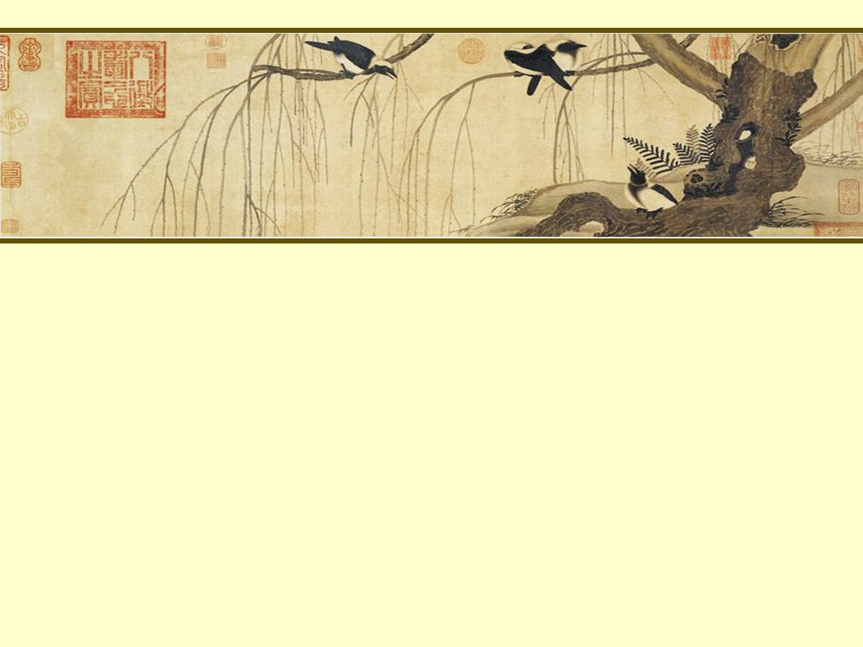
通识联盟暑期课程 《资治通鉴》导读
主讲教师：姜 鹏
复旦大学历史学系

Slide 2
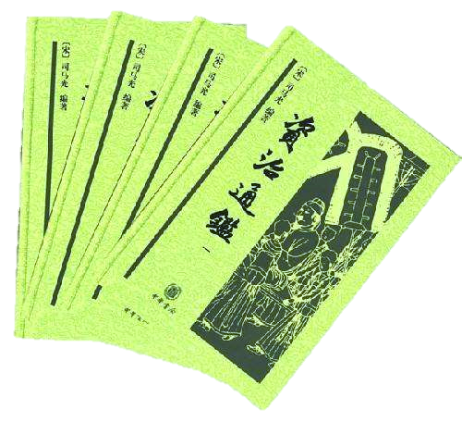
讲述怪力乱神
第四章 什么是历史的“真实性”
第三节 怪力乱神：《资治通鉴》对真实性的消解

Slide 3
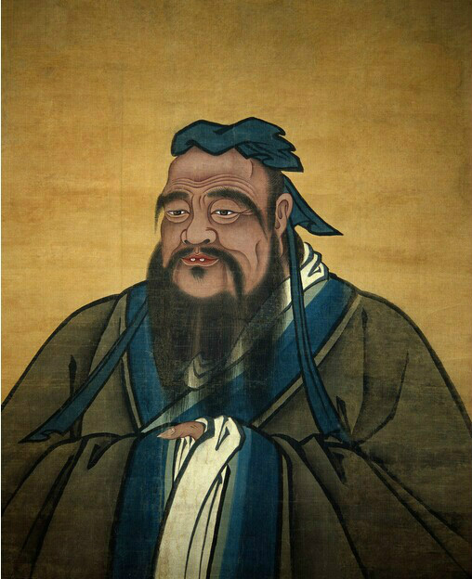
一、儒学对神怪问题的基本态度
子不语怪、力、乱、神。
（《论语·述而》）
注：怪，怪异也；力，谓若奡荡舟，乌获举千钧之属也；乱，谓臣弑君、子弑父也；神，谓鬼神之事也。或无益于教化也，或所不忍言也。
（《论语集解义疏》卷四引王肃说）
孔子（公元前551-公元前479年）

Slide 4
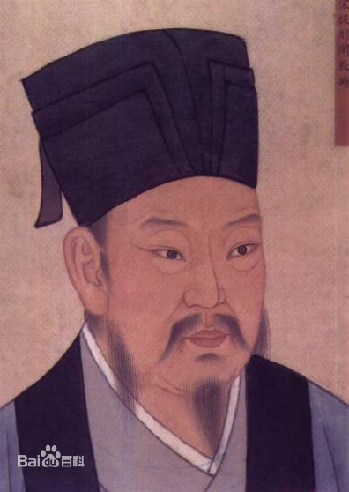
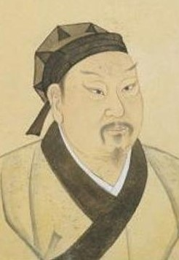
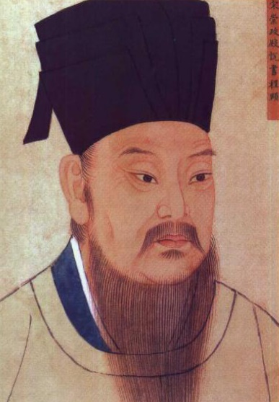
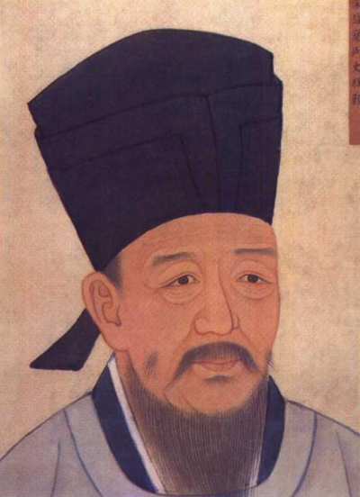
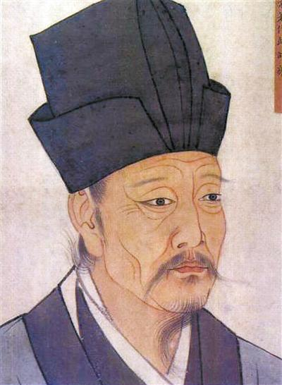
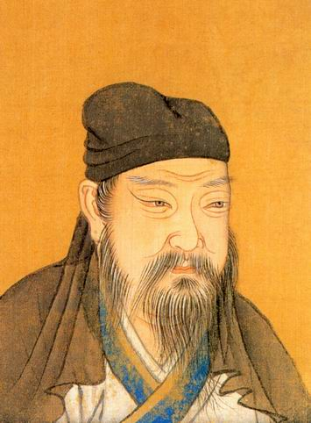
一、儒学对神怪问题的基本态度
司马光无疑是正统的儒家学者
笃学力行，清修苦节。有德有言，有功有烈。深衣大带，张拱徐趋，遗象凛然，可肃薄夫。
（朱熹《六先生画像赞·涑水先生》）
周敦颐（1017-1073）
张载（1020-1077）
程颐（1033-1107）
程颢（1032-1085）
邵雍（1011-1077）
司马光（1019-1086）

Slide 5
二、《资治通鉴》中的一则鬼神故事
城阳王徽走至山南，扺前洛阳令寇祖仁家。祖仁一门三刺史，皆徽所引拔，以有旧恩，故投之。徽赍金百斤、马五十匹。祖仁利其财，外虽容纳，而私谓子弟曰：“如闻尔朱兆购募城阳王，得之者封千戸侯，今日富贵至矣！”乃怖徽云：“官捕将至。”令其逃于他所，使人于路邀杀之，送首于兆。兆亦不加勋赏。兆梦徽谓己曰：“我有金二百斤、马百匹在祖仁家，卿可取之。”兆既觉，意所梦为实，即掩捕祖仁，征其金马。祖仁谓人密告，望风欵服，云：“实得金百斤、马五十匹。”兆疑其隐匿，依梦征之。祖仁家旧有金三十斤、马三十匹，尽以输兆。兆犹不信，发怒，执祖仁，悬首髙树，大石坠足，捶之至死。
（《资治通鉴》卷一百五十四，史源《洛阳伽蓝记》卷四）

Slide 6
二、《资治通鉴》中的一则鬼神故事
正史中的故事原型：
徽乘马奔度，帝频呼之，徽不顾而去。遂走山南，至故吏寇弥宅。弥外虽容纳，内不自安。乃怖徽云：“官捕将至。”令其避他所，使人于路邀害，送尸于尔朱兆。
（《魏书·城阳王传》）
比较：《魏书》中没有托梦复仇的情况。
《洛阳伽蓝记》中的情节当出自后人演义，明显受佛教因果报应说的影响。

Slide 7
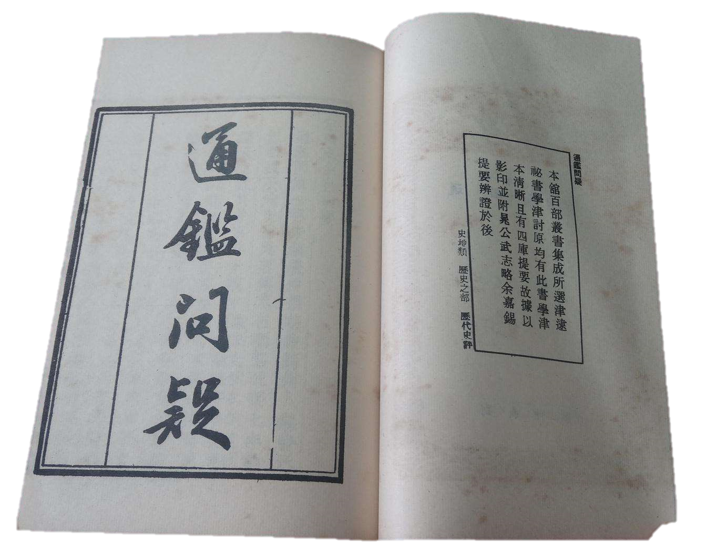
三、疑问：《资治通鉴》为什么舍正史而用《洛阳伽蓝记》？
陆云本无玄学，夜行迷路，见一少年，与谈《老子》。后寻宿处，乃王弼冢，自此谈玄殊进。《通鉴》凡此类神怪事皆不书，而梁中大通二年，书寇祖仁藏金事。祖仁藏金非神怪乎？《通鉴》何以书此？羲仲所疑五事也。
（刘羲仲《通鉴问疑》，陆云事见《晋书·陆云传》）

Slide 8
四、《资治通鉴》的取舍原则
诗赋等若止为文章，诏诰若止为除官，及妖异止于怪诞，诙谐止于取笑之类，便请直删不妨。或诗赋有所讥讽，诏诰有所戒谕，妖异有所儆戒（凡国家灾异，本纪所书者并存之。其本志强附时事者，不须也。䜟记，如李淳风言武氏之类，及因而致杀戮叛乱者，并存之。其妄有牵合，如木入斗为朱字之类，不须也。相貌、符瑞，或因此为人所忌，或为人所附，或人主好之而谄者伪造，或实有而可信者，并存之，其余不须也。妖怪或有所儆戒，如鬼书武三思门；或因而生事，如杨慎矜墓流血之类，并存之，其余不须也。）詼諧有所補益，並告存之。
（司马光《答范梦得书》）

Slide 9
四、《资治通鉴》的取舍原则
被采入《资治通鉴》的例证：
初，昌仪新作第，甚美，逾于王主。或夜书其门曰：“一日丝，能作几日络？”灭去复书之，如是六七。昌仪取笔注其下曰：“一日亦足。”乃止。（《资治通鉴》卷二百七）
被《资治通鉴》摒弃的例证：
冈曰：“木星入斗，帝王之兆也。木在斗中，朱字也。以此观之，将来当有朱氏为君者也。”
（《旧五代史》卷三《太祖纪三》）

Slide 10
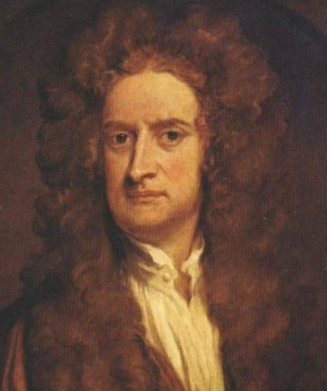
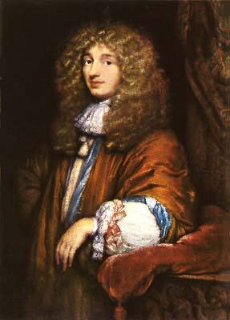
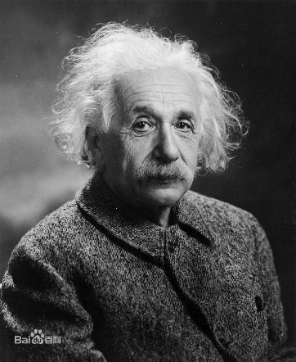
五、总 结
牛顿的粒子说：牛顿认为认为光是从光源发出的一种物质微粒，在均匀媒质中以一定的速度传播。
1、追求客观性与真实性并不是《资治通鉴》最高的目的，也不是唯一的目的。当一个历史故事有利于说明、传递某种价值理念时，《资治通鉴》会适当采用。这是传统史学与现代史学的不同之处。
2、结合严谨的“考异法”与这类鬼神故事，我们可以认为，在《资治通鉴》中，对真实性的追求与对真实性的消解是同时存在的。
惠更斯的波动说：惠更斯反对牛顿粒子说，认为如果光是微粒性的，那么光在交叉时就会因发生碰撞而改变方向，提出了光的波动说，建立了著名的惠更斯原理。
爱因斯坦的波粒二象性说：波粒二象性指的是所有的粒子或量子不仅可以部分地以粒子的术语来描述，也可以部分地用波的术语来描述。

Slide 11
本讲结束，谢谢！

